Slide 1
학교 공지 알림 봇
전자공학기초실험 팀 프로젝트 G조
김현규 20232916
송성협 20231518
이현민 20231530
전승혁 20232098

Slide 2
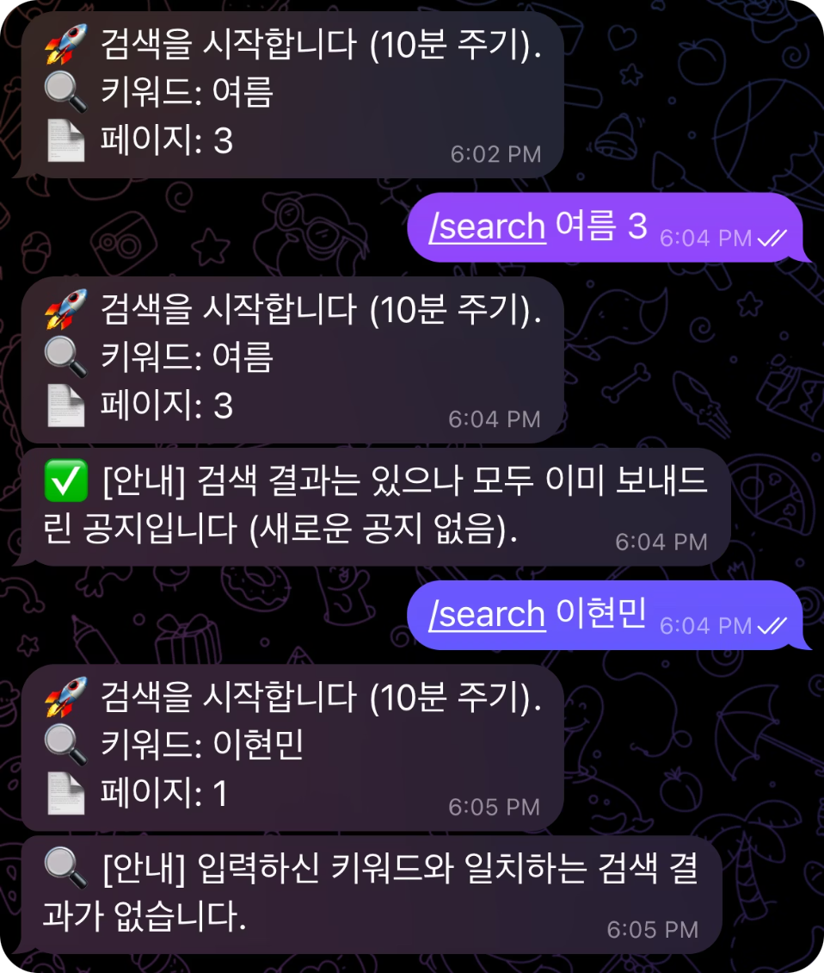
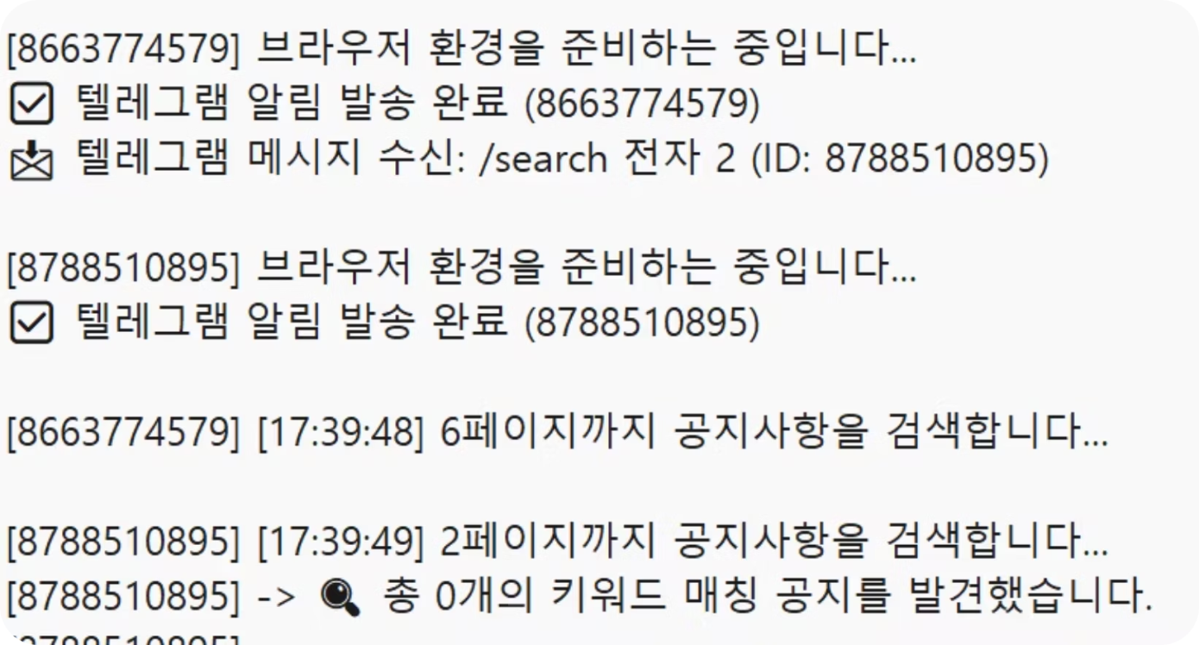
기존 구현 기능 요약
Step 2. 데이터 수집
Step 1. 입력

Slide 3
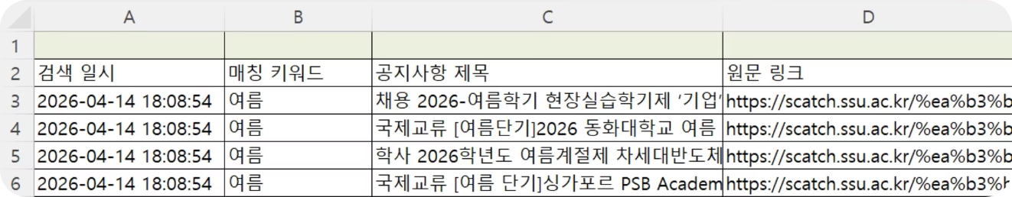
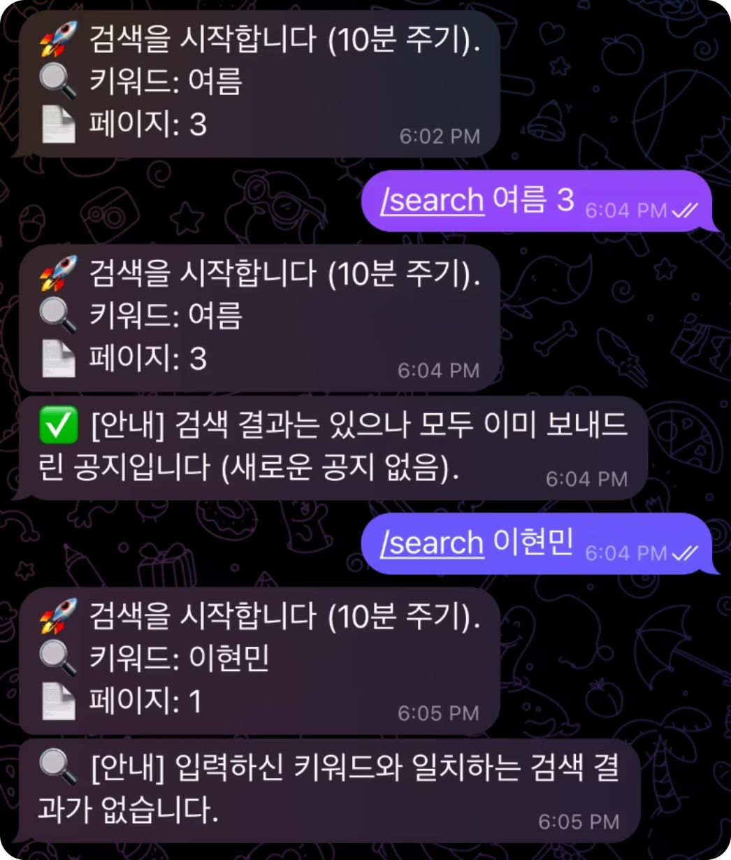
기존 구현 기능 요약
Step 4. 데이터 수집
Step 3. 데이터 처리

Slide 4

업데이트 소개
텔레그램 봇의 기능성을 확장하고 사용자 경험을 향상시키기 위한 업데이트를 소개합니다.

Slide 5

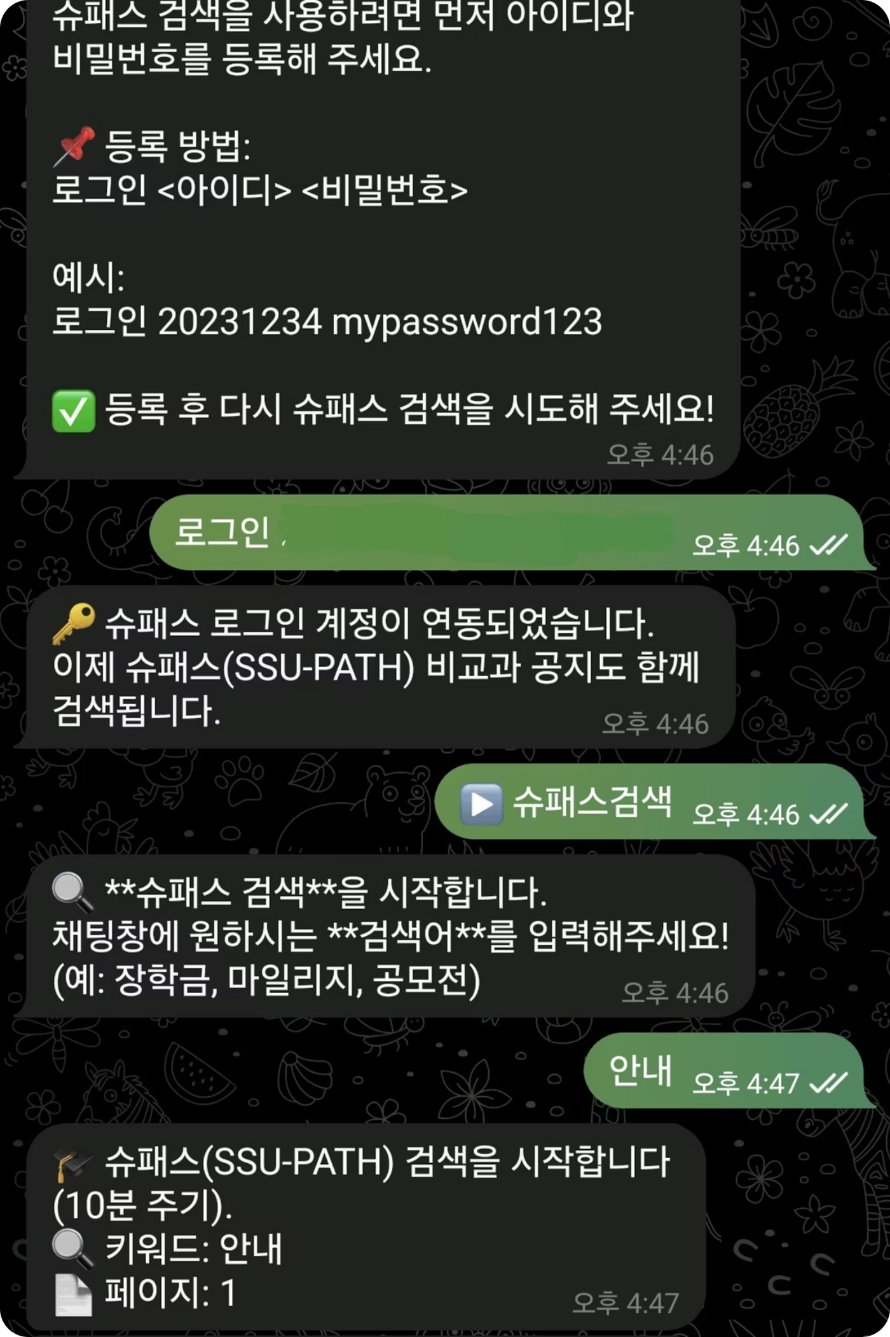

SSU-PATH 공지사항 검색 기능
기존 공지 검색기능과의 차이
슈패스 사이트 공지사항 확인을 위해서는 사이트 로그인이 필요함
로그인 정보 연동
사용자가 텔레그램 챗봇에 계정 정보를 입력하면 공지 검색 기능을 사용할 수 있음

Slide 6
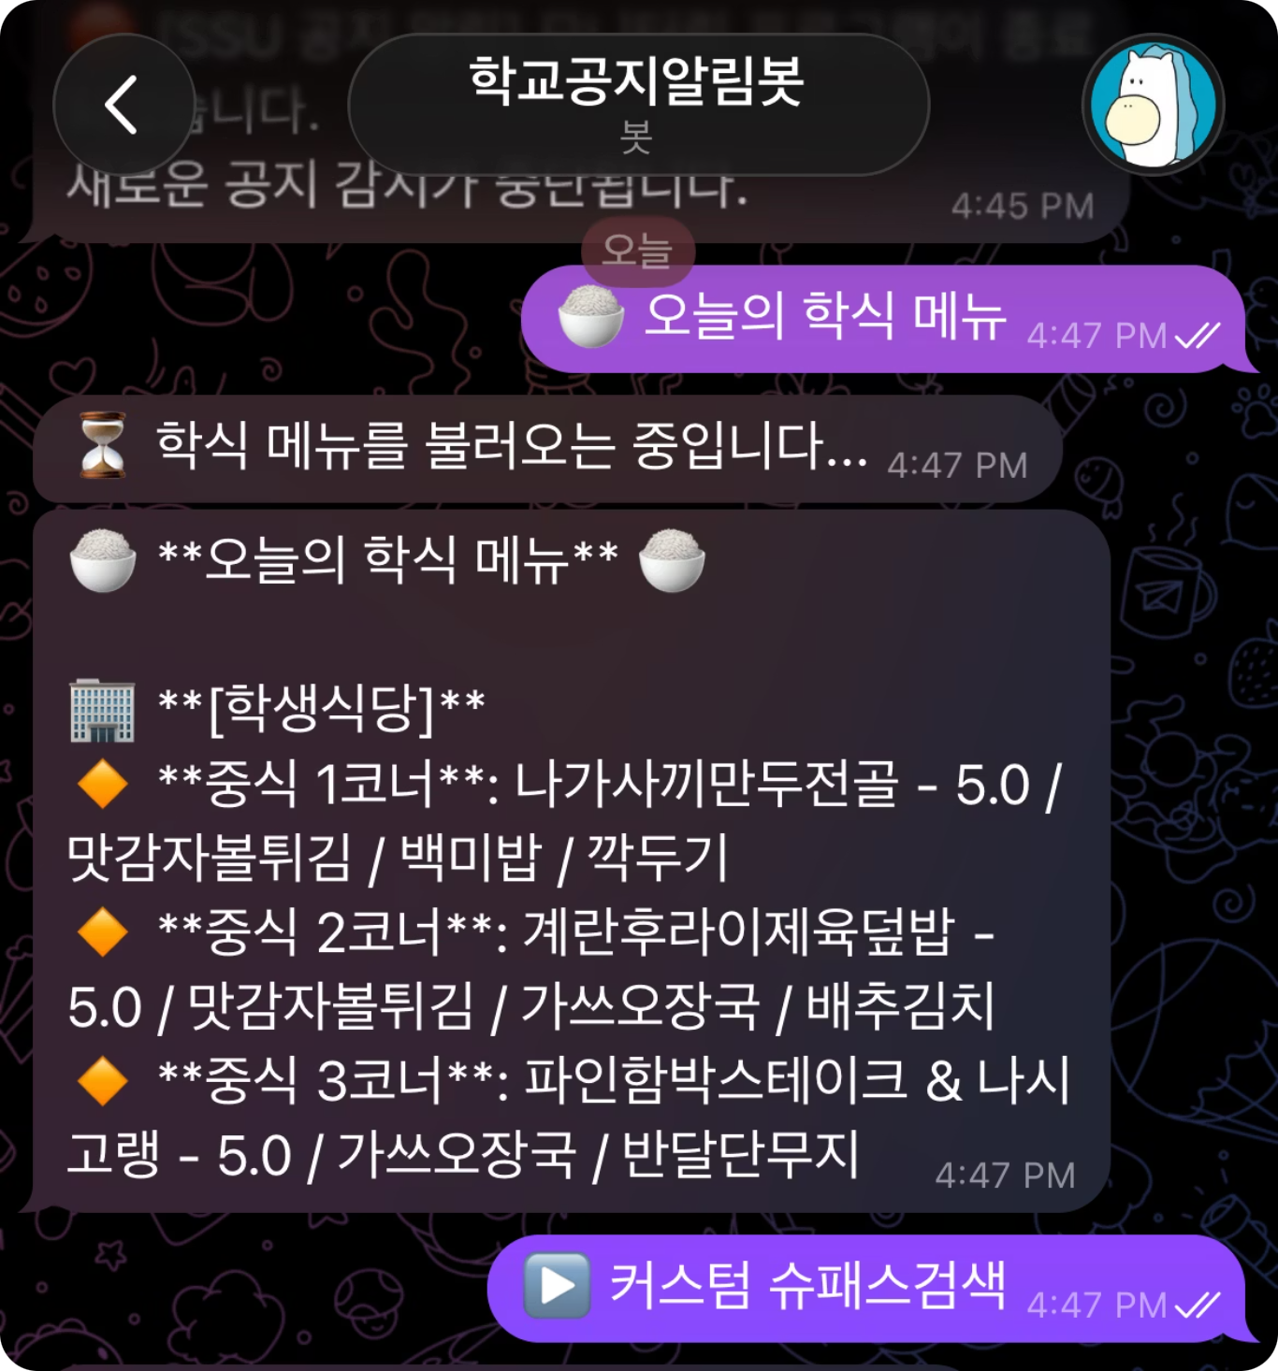
학식 검색 기능
오늘의 학식 검색 기능
숭실대학교 생협 사이트에 올라온 학생식당 식단표를 기준으로 학식 메뉴를 알려주는 기능 추가

Slide 7

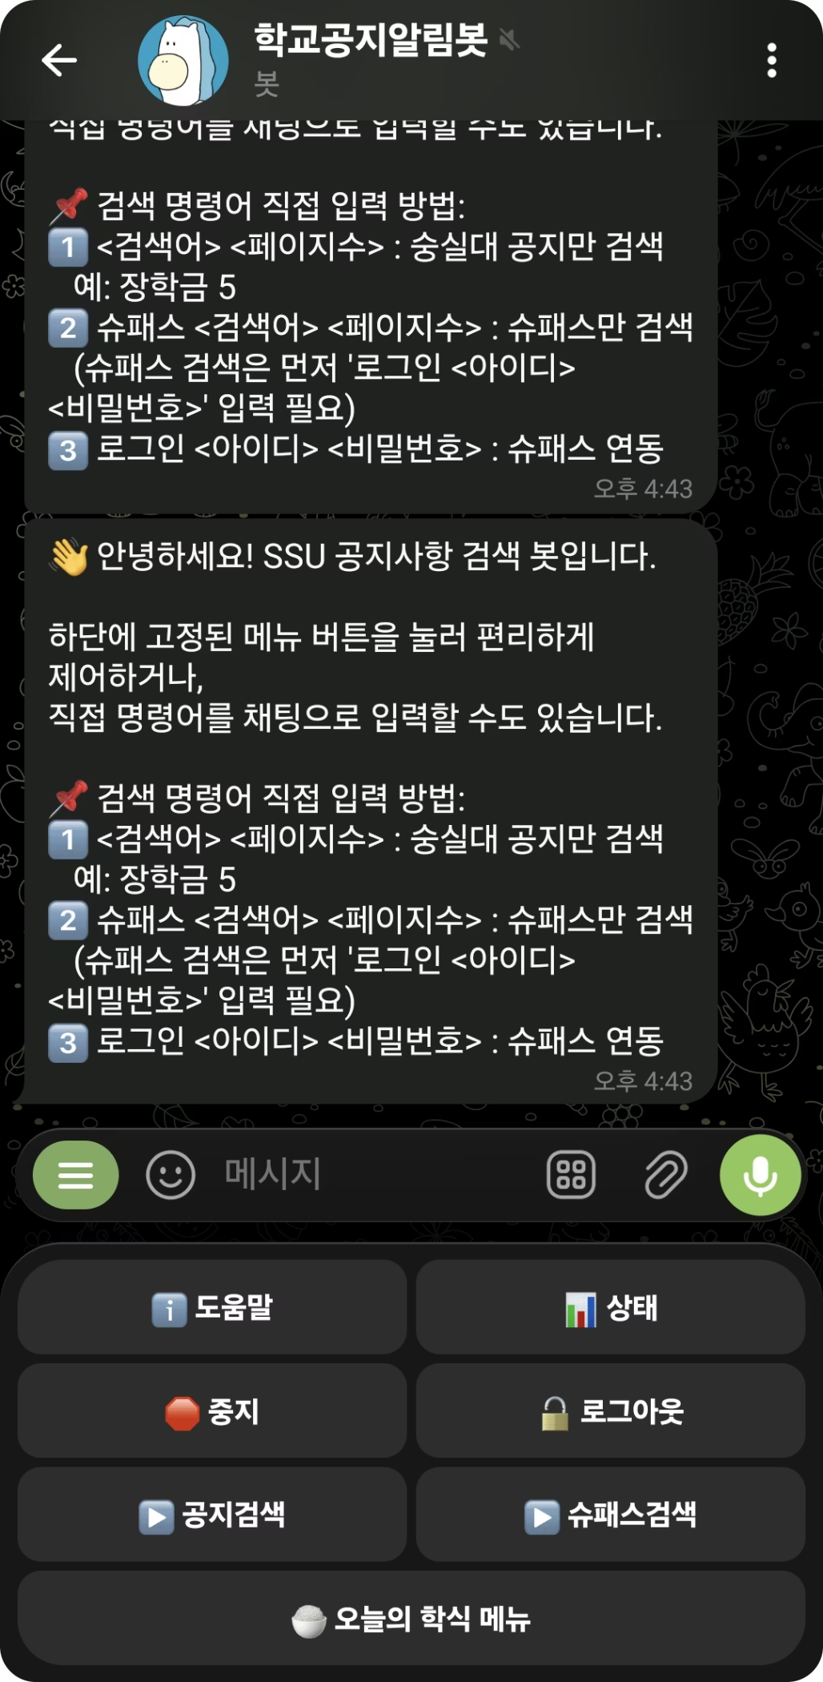
텔레그램 단축키를 이용한 UI 개선
즐겨찾기 버튼 추가
사용자가 자주 사용하는 기능을 하단에 배치하여 편리하게 이용할 수 있음

Slide 8
프로그램 시연

Slide 9
github 링크 https://github.com/shshong/-

